Slide 1

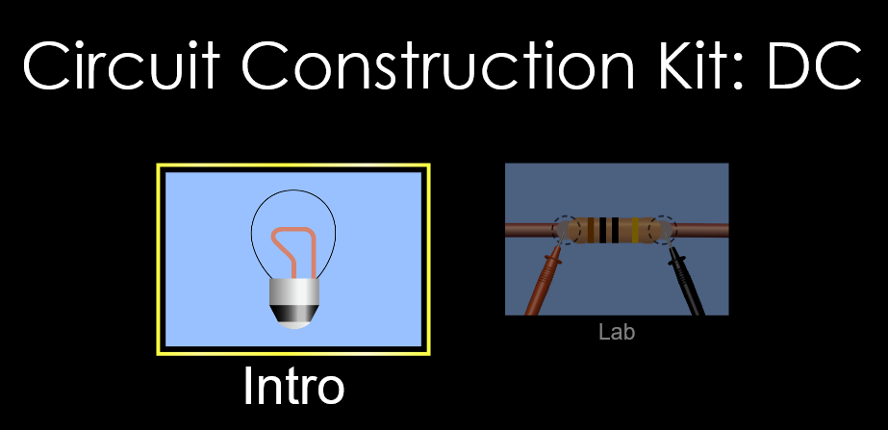

Atividade PHet sobre Circuitos Elétricos utilizando o OA “Circuit Construction Kit: DC (HTML5)”
Disponível em: https://phet.colorado.edu/sims/html/circuit-construction-kit-dc/latest/circuit-construction-kit-dc_en.html

Slide 2

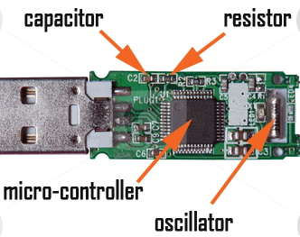
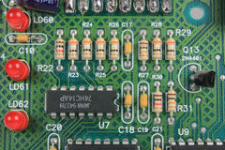
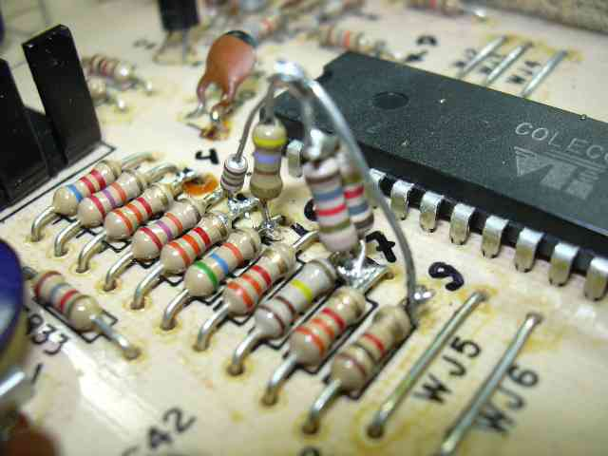
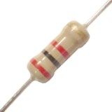
Resistência elétrica (1ª Lei de Ohm)
Resistência à passagem da corrente elétrica.
Resistores: são componentes elétricos destinados a gerar resistência.

Slide 3
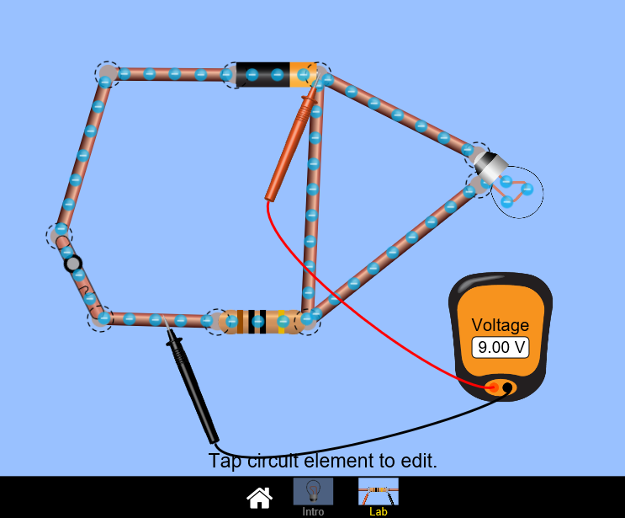
Questão 1
No OA “Circuit Construction Kit: DC (HTML5)” foi construído o circuito mostrado na imagem abaixo. O voltímetro mostra que nos pontos marcados a voltagem é de 9V. Explique porque a lâmpada não acendeu.

Slide 4
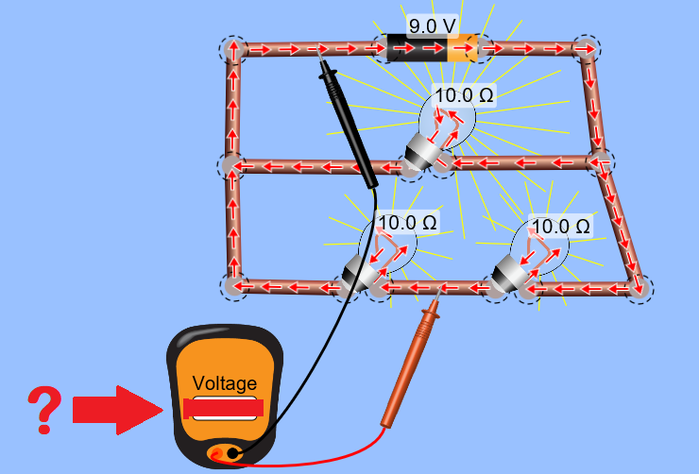
Questão 2
A imagem abaixo mostra um circuito em paralelo com três lâmpadas de 10Ω. Determine o valor da voltagem marcada pelo voltímetro onde está indicado na seta vermelha.

Slide 5
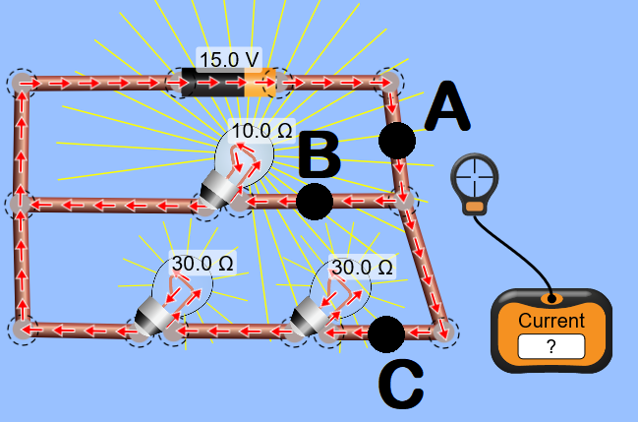
Questão 3
Se posicionarmos o amperímetro nos pontos A, B e C no circuito abaixo, quais serão os valores, em ampères, obtidos em cada caso? Calcule utilizando a 1ª Lei de Ohm.

Slide 6
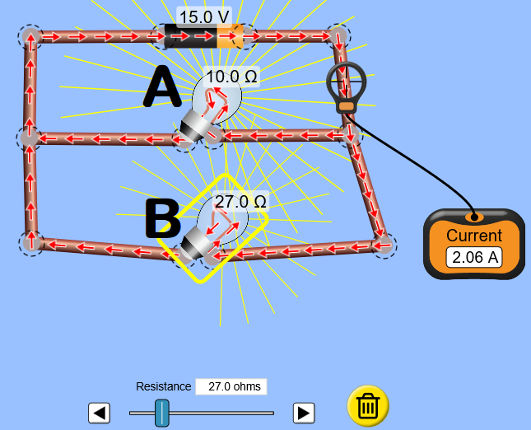
Questão 4
No circuito abaixo, se aumentarmos a resistência da lâmpada B, o que acontecerá com:
a) a intensidade da corrente no ponto indicado pelo amperímetro?
b) com o brilho das lâmpadas A e B?

Slide 7
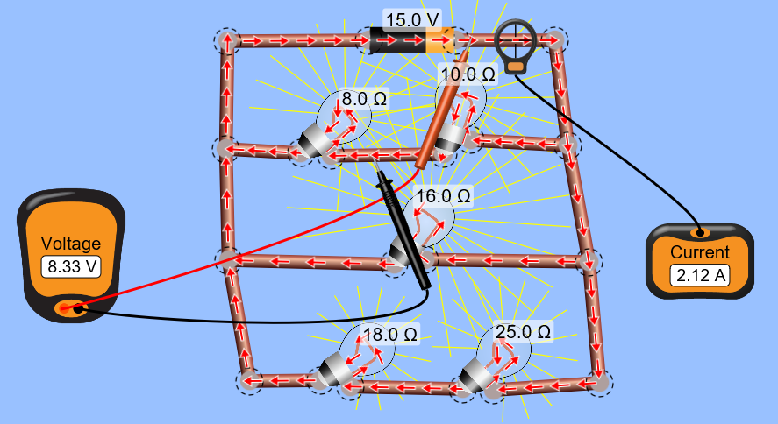
Questão 5
No circuito representado na imagem abaixo, temos lâmpadas associadas em série e em paralelo. Demonstre com cálculos os valores indicados pelo amperímetro e pelo voltímetro.

